Slide 1
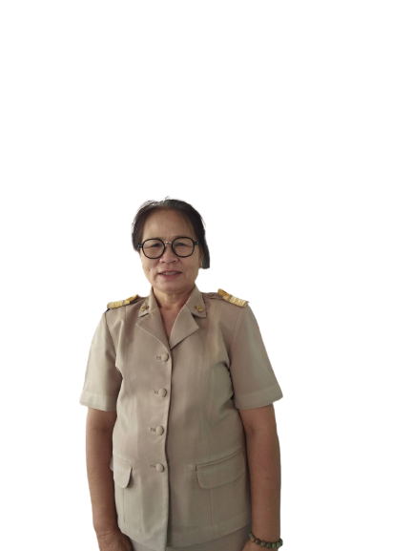
การประเมินข้าราชการครูและบุคลากรทางการศึกษา
ประจำปีการศึกษา 2563
คุณครูอรุณี มะทิตะโน
ตำแหน่ง ครู
วิทยฐานะ ชำนาญการพิเศษ

Slide 2
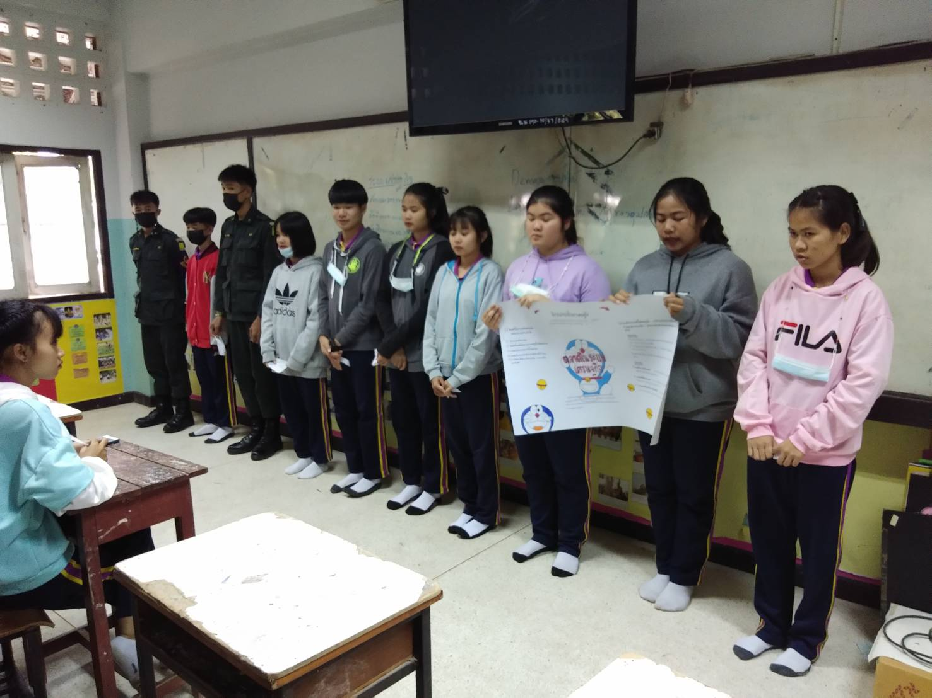
ด้านการสอน
วิชาสังคมศึกษา ( ส31102 )
ชั้นมัธยมศึกษาปีที่ 4/4 -4/8
หน้าที่พลเมือง ( ส 30232)
ชั้นมัธยมศึกษาปีที่ 4/4 -4/8
ประวัติศาสตร์ (ส 21104)
ชั้นมัธยมศึกษาปีที่ 1/7 -1/9

Slide 3
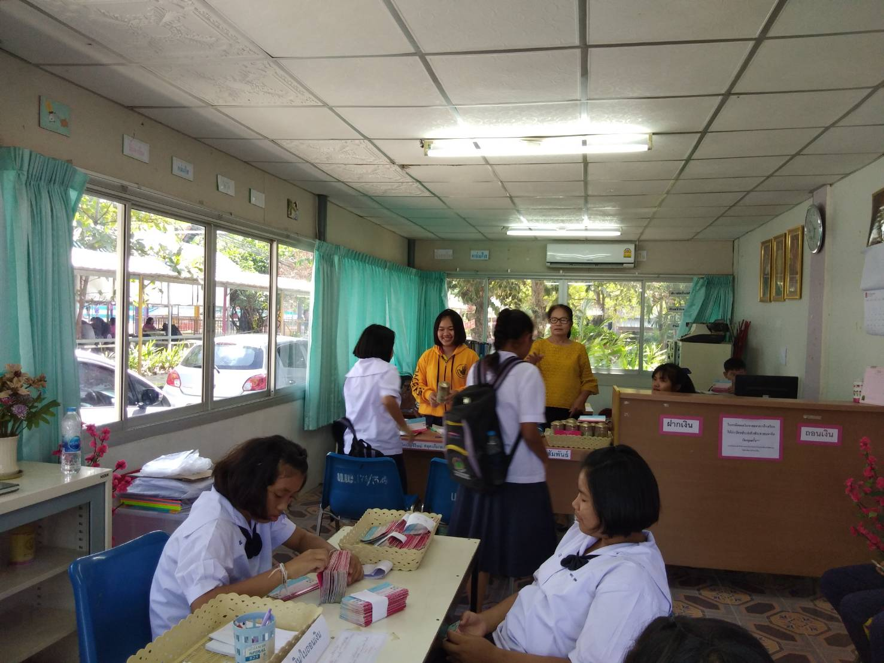
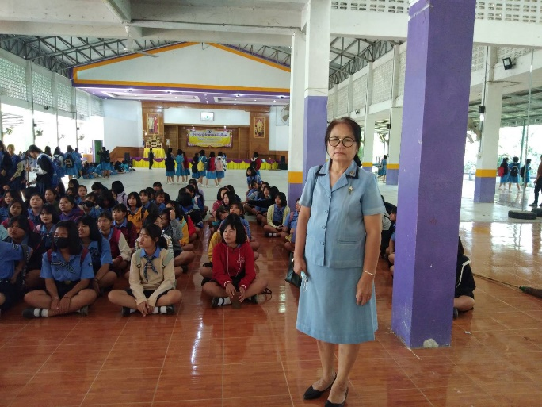
กิจกรรมพัฒนาผู้เรียน
กิจกรรมผู้บำเพ็ญประโยชน์
ชั้นมัธยมศึกษาปีที่ 4
สวดมนต์
ชั้นมัธยมศึกษาปีที่ 4/7
ชุมนุมธนาคารโรงเรียน

Slide 4
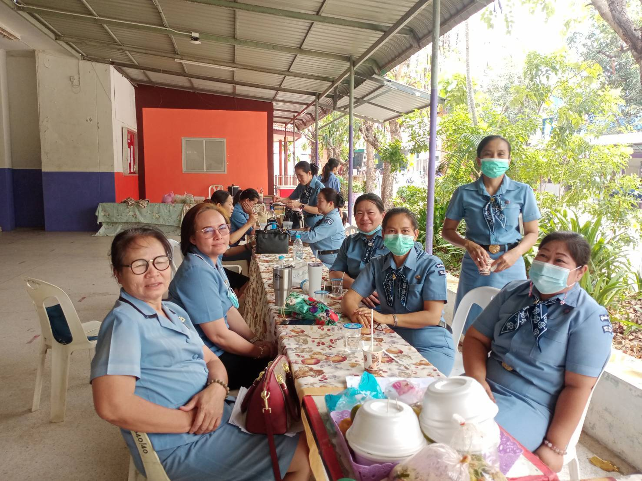
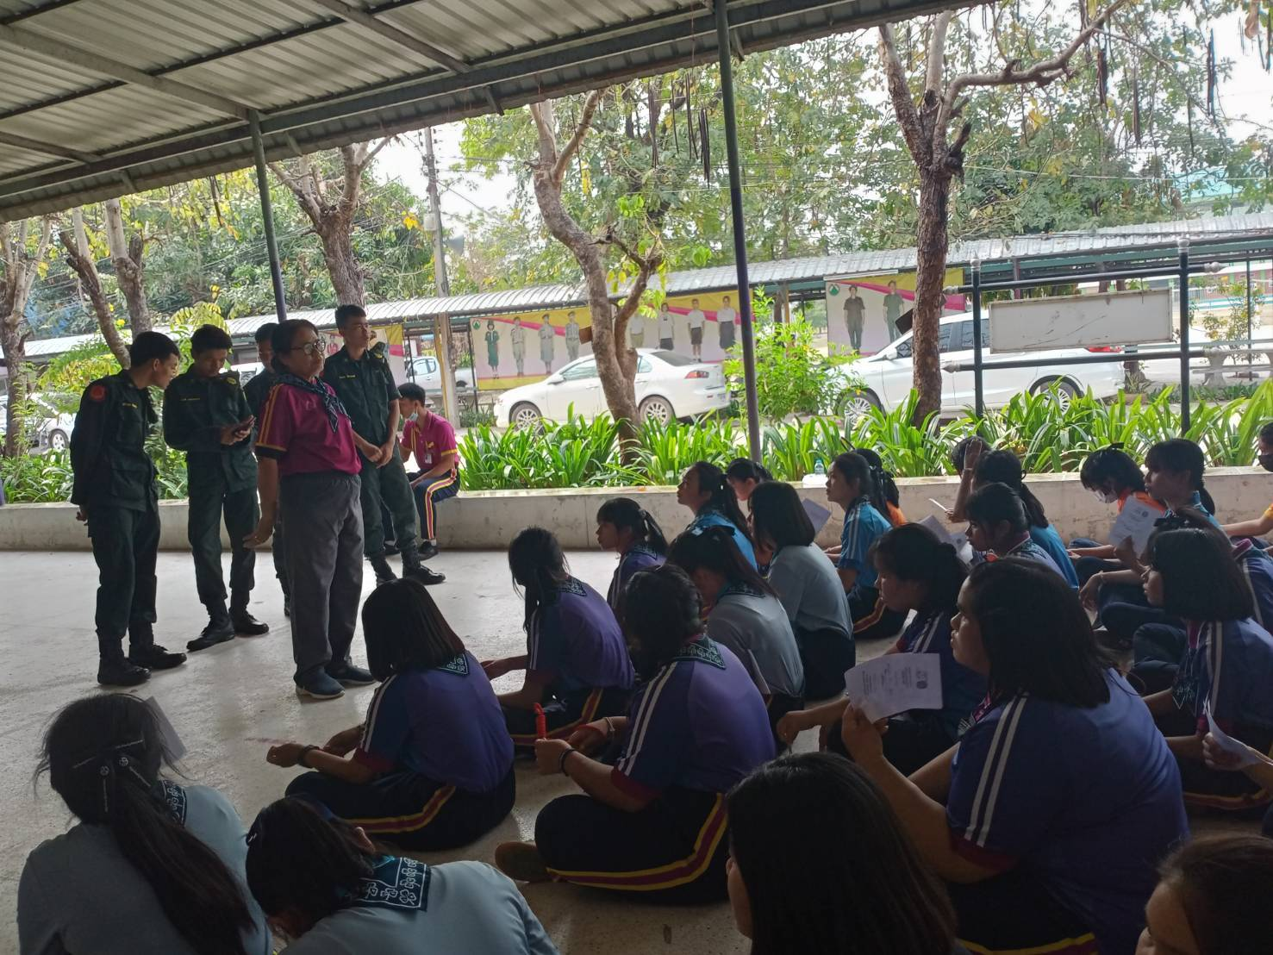
กิจกรรมพัฒนาผู้เรียน

Slide 5
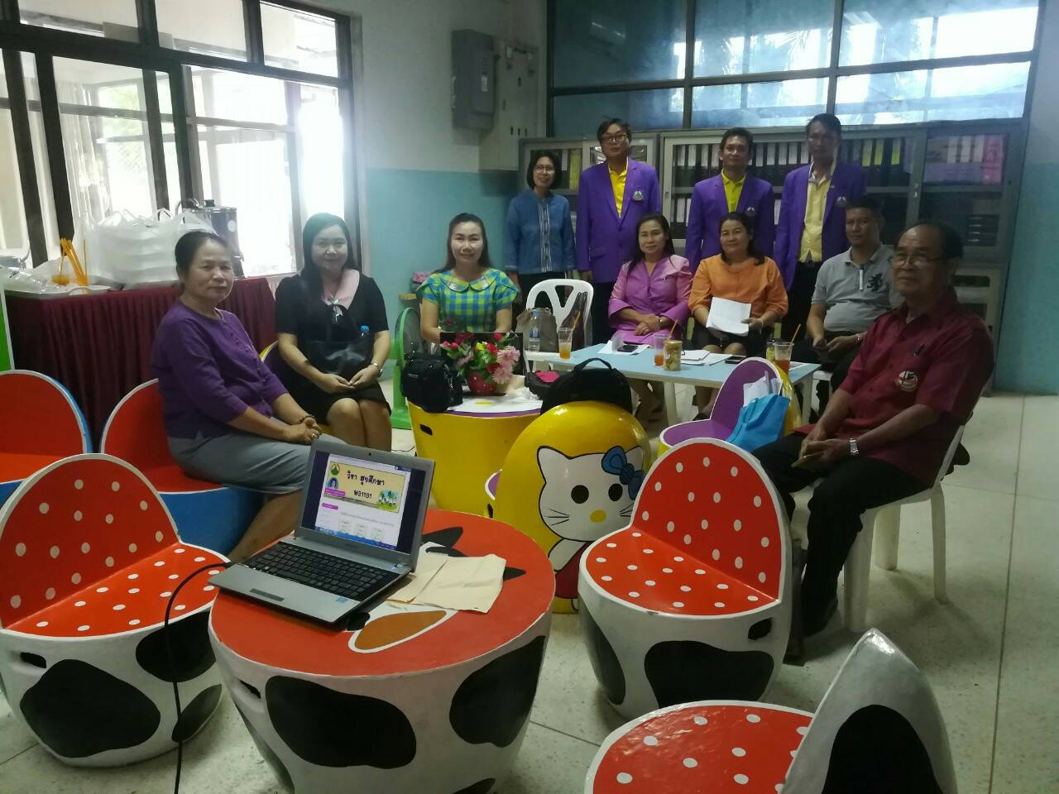
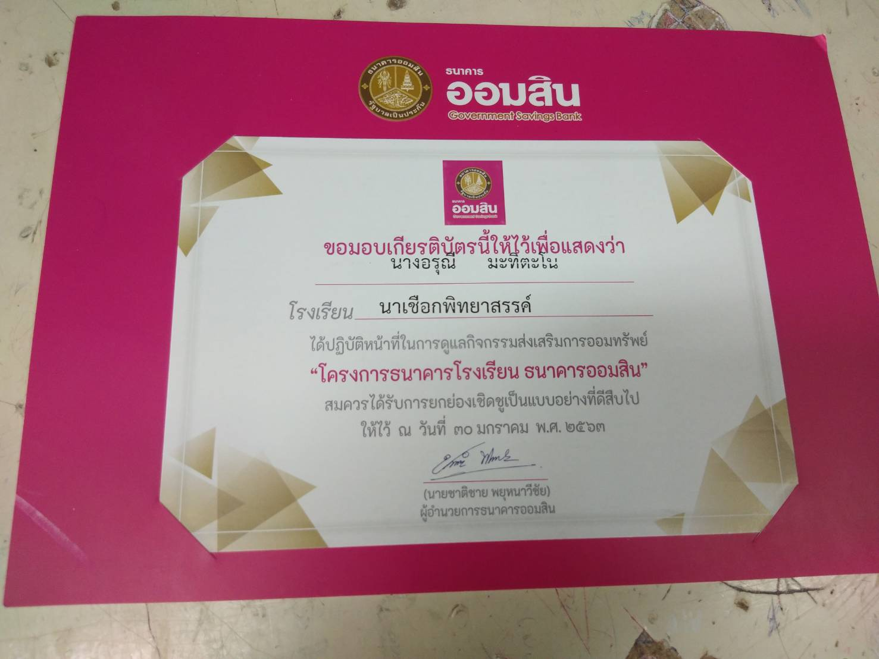
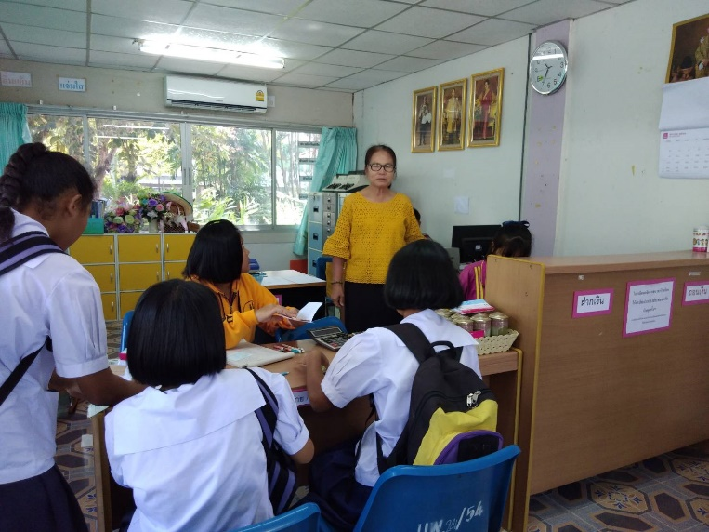
งานพิเศษที่ได้รับมอบหมาย
ครูที่ปรึกษา
ชั้นมัธยมศึกษาปีที่ 4/7 จำนวน 32 คน
ชาย 1 หญิง 31
ครูที่ปรึกษาธนาคารโรงเรียน

Slide 6
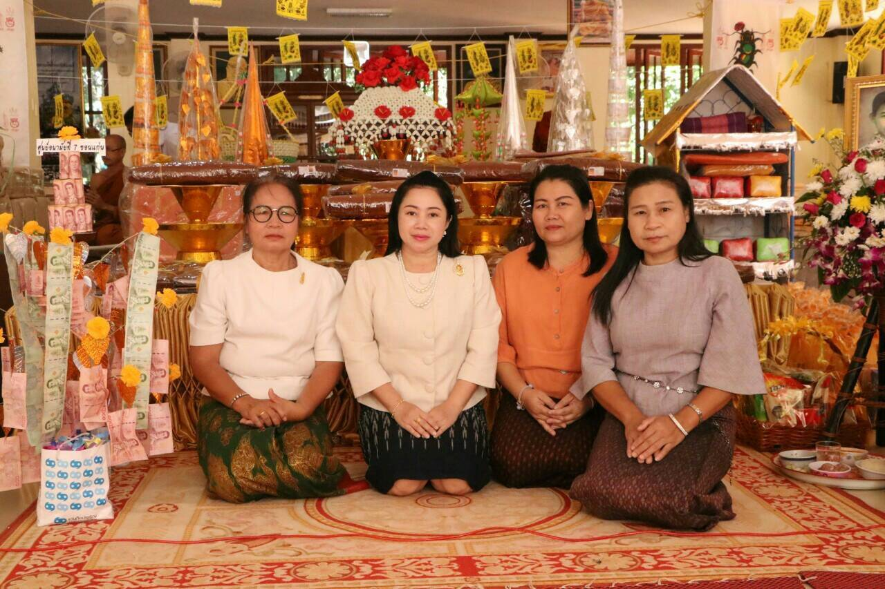
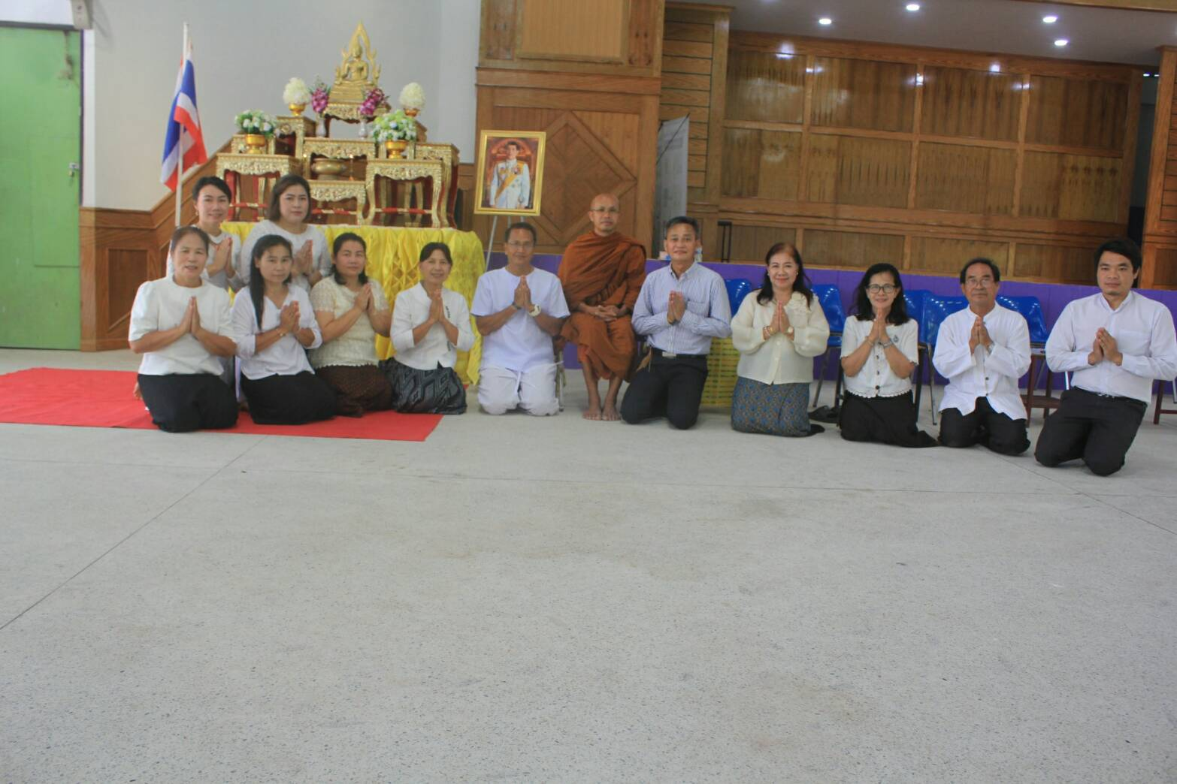
ร่วมกิจกรรมส่งเสริมคุณธรรม จริยธรรม

Slide 7
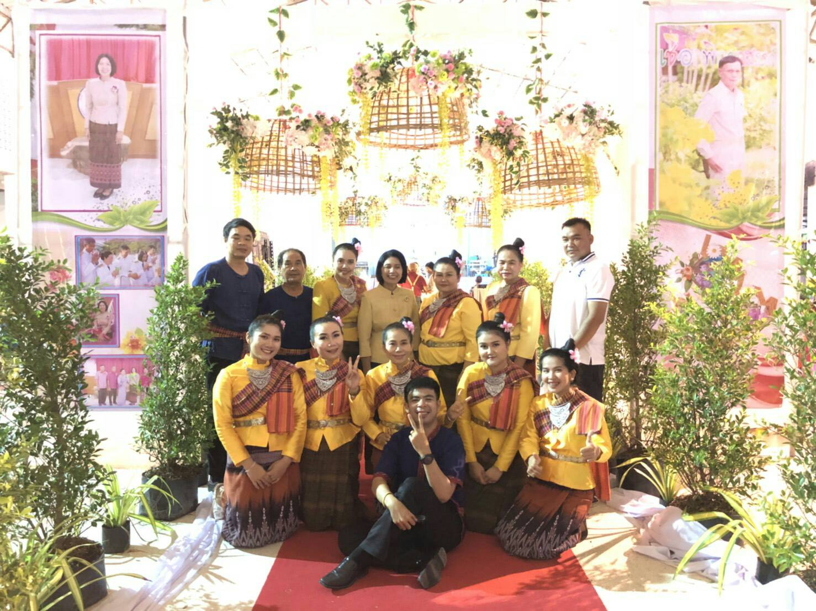
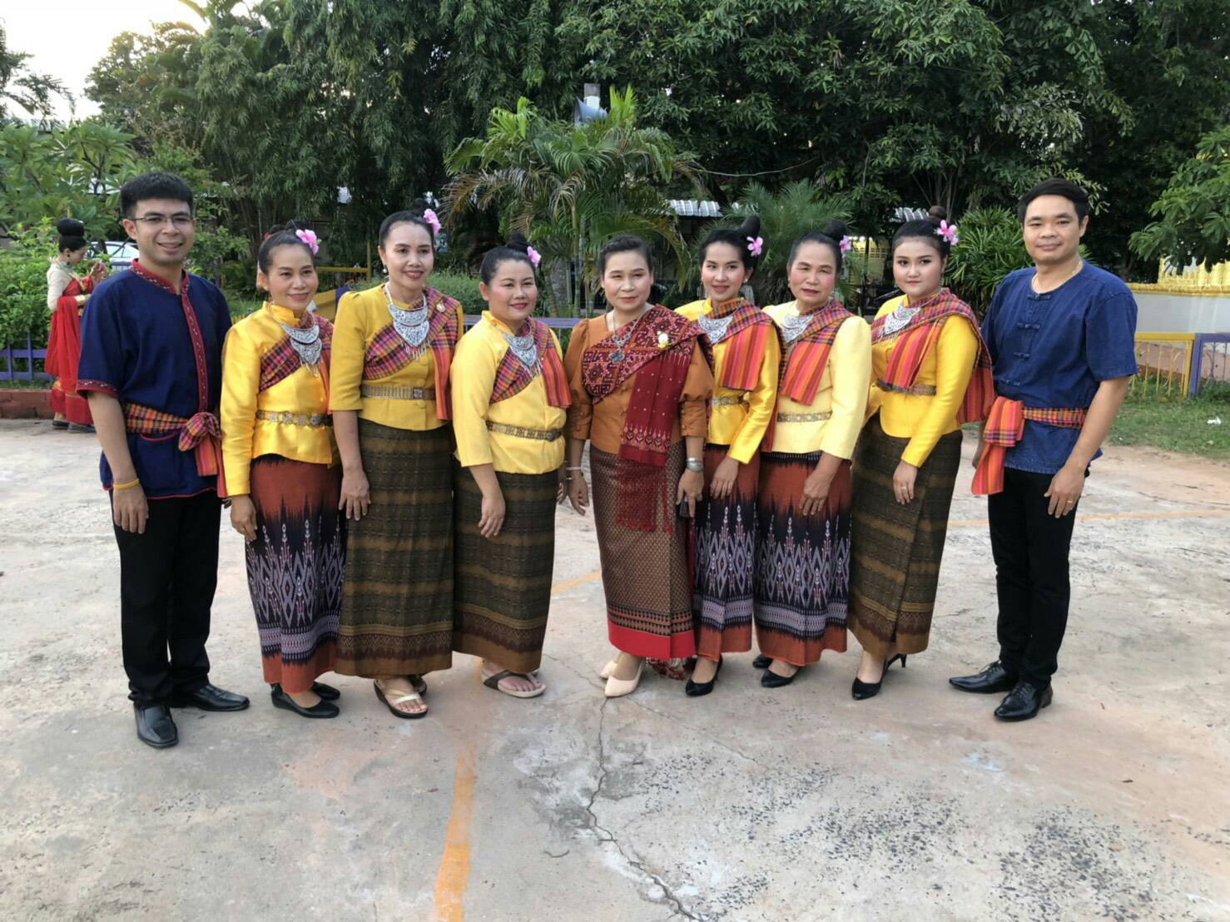
ร่วมกิจกรรมอื่นๆตามคำสั่ง

Slide 8
จบการนำเสนอ

